Slide 1
I Fórum IBMEC de Agronegócio, Infraestrutura, Integração e Mercado de Capitais
Financiamento privado de infraestrutura
Mercado de capitais e a nova politica de concessões
São Paulo 01/09/2016 Carlos A. Rocca
CEMEC – Centro de Estudos do Instituto IBMEC
Diretor

Slide 2
INDICE
Investimento em infraestrutura, crescimento e participação do setor privado
Condições para o financiamento privado de infraestrutura
Anúncios da nova politica de concessões: alguns pontos positivos
4. Mercado de capitais e a concorrência dos títulos públicos
5. Conclusões

Slide 3
Investimento em infraestrutura, crescimento e participação do setor privado

Slide 4
Investimentos em infraestrutura e retomada do crescimento
Investimento em infraestrutura:
Não tem problemas de insuficiência de demanda; questão é insuficiência de oferta; últimos 15 anos Brasil investe 2,2% do PIB; 3% para cobrir depreciação; necessidade de 4 a 6% do PIB próximos 20 anos (*)
Curto prazo: efeito multiplicador: mais renda e emprego;
Médio e longo prazo: menos custo, mais produtividade, melhor qualidade de vida;
Impacto positivo em longa cadeia de oferta industrial
Componente estratégico para aumentar investimentos e retomar crescimento.
(*) Fonte: (2016) CNI - Financiamento do investimento em infraestrutura no Brasil : um a agenda para sua expansão sustentada

Slide 5
Participação do setor privado é essencial
Limitações do setor público:
Não tem recursos para financiar: poupança negativa, dívida bruta /PIB crescendo;
Execução de projetos nos últimos anos: menos de 50% do orçamento existente.
Participação do setor privado é essencial:
Recursos de poupança
Capacidade de execução
Melhor governança

Slide 6
Modelo antigo de concessões reforça dependência de recursos públicos
2013: Execução do programa de concessões em rodovias, aeroportos foi acelerada;
Modelo não favorece financiamento privado:
Dominância do critério de modicidade tarifaria impõe tarifas inferiores ao custo de produção;
Taxas de retorno são inferiores às de mercado; maior participação do BNDES,CEF, Tesouro (*)
Qualidade dos projetos e insegurança jurídica e regulatória aumentam premio de risco e elevam taxa de retorno requerida por investidores privados e tarifas do serviço.
(*)Em 2014 BNDES, CEF + recursos com garantia do Tesouro: 83% da divida - Fonte: Carta de Infraestrutura 18072016

Slide 7
2. Condições para o financiamento privado de infraestrutura

Slide 8
Desafio: Novo modelo de financiamento de infraestrutura
Novo modelo de concessão deve promover:
a. Maior aumento de investimentos de infraestrutura nos
próximos anos;
b. Participação preponderante de poupança e investidores privados: sustentável a preços de mercado;
c. Respeitar critérios de tarifa realista, equidade e eficiência econômica;
d. Concessão de subsídios: com transparência no orçamento quando existir (PPP).

Slide 9
Desafio: Novo modelo de financiamento de infraestrutura
Compatibilizar tarifa justa com retorno de mercado para investidores
Induzir forte concorrência nos leilões;
Mitigar riscos para reduzir taxa de retorno e prêmios de risco requeridos por investidores, tarifas menores e viabilizar modelo de project finance :
i. projetos de alta qualidade, seguros garantia, performance bond (*)
ii. marcos regulatórios funcionais;
iii. segurança jurídica e regulatória; agencias reguladoras independentes
3. Financiamento dos investimentos:
a. recuperar poupança do setor publico
b. desenvolver mercado segurador
c. otimizar sinergia de BNDES, bancos privados, cias. de
seguros e instrumentos do mercado de capitais
d. criar condições favoráveis para investidores institucionais e estrangeiros
(*) Dados de 20 projetos de infraestrutura: prazo médio + 106%; custo + 49%. Fonte Inter B – Valor Setorial 05/2016 ;
Posição do Brasil no processo de contratação de obras 169 total de 183 países – Doing Business Banco Mundial

Slide 10
3. Anúncios da nova politica de concessões:
alguns pontos positivos

Slide 11
ANUNCIOS DA NOVA POLITICA DE CONCESSÕES
MP 727 de 12/05/2016:
Cria o PPI – Programa de Parcerias de Investimentos
Cria o Conselho do PPI da Presidência da Republica- funções :
Órgão gestor das PPPs federais (Lei 11.079/2004)
Cons. Nacional de Integração de Politicas de Transporte (Lei 10.233/2001)
Conselho Nacional de Desestatização (Lei 9491 de 1997)
3. Membros:
Presidência: Presidente da Republica
Secretario Executivo do PPI
Ministros: Fazenda, Planejamento, Transportes, Meio ambiente, Pres. BNDES
4. Primeira reunião: 13 de setembro

Slide 12
ANUNCIOS DA NOVA POLITICA DE CONCESSÕES
Mitigação de riscos :
Segurança jurídica e regulatória: agencias reguladoras e poder concedente
Edital somente após licença ambiental prévia
Projetos de boa qualidade
FGIE (Fundo Garantidor de Infraestrutura) da ABGF (Agencia Brasileira Gestora de Fundos Garantidores ): riscos não gerenciáveis
Estimulo à concorrência nos leilões
Empresas estrangeiras : criação de ambiente favorável
Contrato de concessão não é contrato de obra: proibição e ou limitações de contratos entre partes relacionadas (apoio do CADE)
3. Prazos: 45 para 100 dias- edital/ leilão; 1 ano na área de óleo e gás
Fonte: Entrevistas do Min. Moreira Franco Secretario Executivo do PPI

Slide 13
ANUNCIOS DA NOVA POLITICA DE CONCESSÕES
3. Tarifas e taxas de retorno
a. Tarifa realista versus foco exclusivo em modicidade tarifária
b. Não tabelar taxas de retorno
4. Modelo de financiamento a ser definido:
a. BNDES: maior participação como coordenador e garantidor *
b Recursos do FI FGTS: hipótese aquisição de LF dos bancos
comerciais; bancos financiam projetos;
e. depósitos judiciais
(*) Entrevistas de Maria Silvia Bastos Marques – Presidente do BNDES

Slide 14
4. Mercado de capitais e a concorrência dos títulos públicos

Slide 15
4.1 Mercado de capitais mostra potencial
para financiar infraestrutura

Slide 16
Participação de debentures no financiamento é relevante Fonte: Secretaria de Acompanhamento Econômico MF 06/2016
Setores | Invest. R$ Milhões Total | Debêntures Incentivadas | %
Rodovias | 21.548,66 | 5.553 | 25,8%
Ferrovias | 19.612,96 | 3.293 | 16,8%
Transmissão | 2.518,63 | 806 | 32,0%
UHE - Hidrelétricas | 18.440,55 | 1.487 | 8,1%
UTE - Termelétrica | 329,38 | 300 | 91,1%
PCH | 233,50 | 165 | 70,7%
Gás Canalizado | 4.242,96 | 734 | 17,3%
Eólica | 5.368,98 | 1.146 | 21,3%
Comunicações | 4.262,14 | 640 | 15,0%
Saneamento | 288,09 | 190 | 66,0%
Aeroportos | 8.887,90 | 900 | 10,1%
Portos | 2.551,85 | 436 | 17,1%
TOTAL | 88.285,60 | 15.650 | 17,7%

Slide 17
Surgem 16 Fundos de Infraestrutura Lei nº 12.431/2011 R$ mil
06/2016
Fundos de Infraestrutura | Debêntures (Incentivadas) | Patrimônio Líquido | % Debêntures Incentivadas
FIRF-IE Bradesco | 12.680 | 84.013 | 15,1%
FIRF-IE XP Crédito Privado | 86.945 | 90.210 | 96,4%
FIRF-IE CSHG AS 7.7 Infra | 23.379 | 26.920 | 86,8%
FIRF-IE CSHG 392 - Infra | 143.938 | 153.106 | 94,0%
FIRF-IE TFO CSHG - Infra | 14.117 | 29.793 | 47,4%
FIRF-IE Azienda | 30.899 | 43.036 | 71,8%
FIRF-IE CSHG Omega - Infra | 100.089 | 133.851 | 74,8%
FIRF-IE CA Indosuez Infra | 2.165 | 44.564 | 4,9%
FIRF-IE Brasil Plural Master | 105.133 | 112.820 | 93,2%
FIRF-IE Bonsucesso Crédito | 6.372 | 9.031 | 70,6%
FIRF-IE Alocação | 44.745 | 60.964 | 73,4%
FIRF-IE Fator | 59.622 | 83.975 | 71,0%
FIRF-IE XP HEDGE Multimercado C. Privado | 7.622 | 8.852 | 86,1%
FIRF-IE Infra Incentivado | 974 | 18.308 | 5,3%
FIC-IE RB Capital Master C. Privado | 4.280 | 17.468 | 24,5%
FIRF-IE SDEUX Multimercado C. Privado | 7.567 | 8.491 | 89,1%
Total Geral | 650.529 | 925.401 | 70,3%
De acordo com o disposto na Lei 12.431/11 os Fundos FIRF-IE (Fundo de Investimento em Renda Fixa) deverão aplicar no mínimo 85% do PL. em ativos de Infraestrutura.
Porém, nos dois primeiros anos contados da data da primeira integralização o percentual mínimo de ativos de Infraestrutura poderá ser mantido na casa de 67% do PL.
O prazo máximo para esse enquadramento no percentual mínimo de investimento é de 180 dias contados a partir da primeira integralização.

Slide 18
Debentures incentivadas: institucionais e estrangeiros ainda não entraram
Volume pequeno (R$ 15,6 bilhões) e sem continuidade de emissões;
Forte demanda de pessoas físicas (3x oferta) comprimiu spread
Desafios:
Institucionais não entraram: prêmios de risco x NTN-B, avaliação de risco de crédito; liquidez; carteira R$ 3,1 trilhões; 64% tit. públicos
Estrangeiros: carteira de títulos públicos R$ 466 bilhões; 86% pre fixados 20%+ de 5 anos.com risco cambial; mas não compram debentures;
Liquidez no mercado secundário
Concorrência de títulos públicos: destinação de poupança, taxa de juros

Slide 19
Títulos públicos:
Com baixo risco de crédito, alta liquidez, altas taxas de juros, absorvem a maior parte da poupança financeira e
aumentam custo de capital e tarifas de serviços

Slide 20
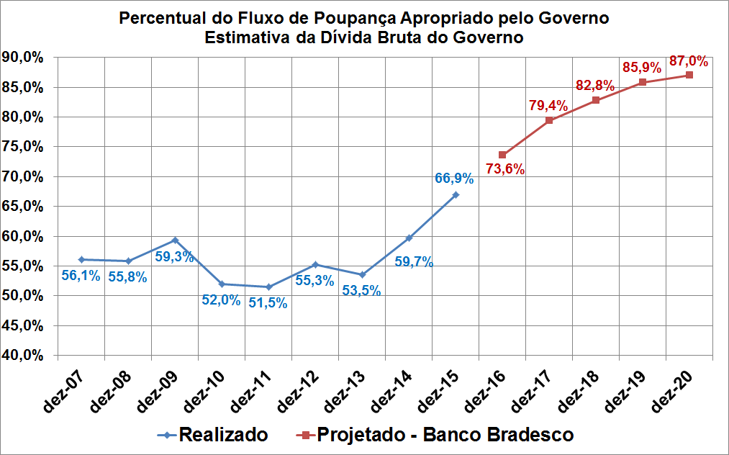

Slide 21
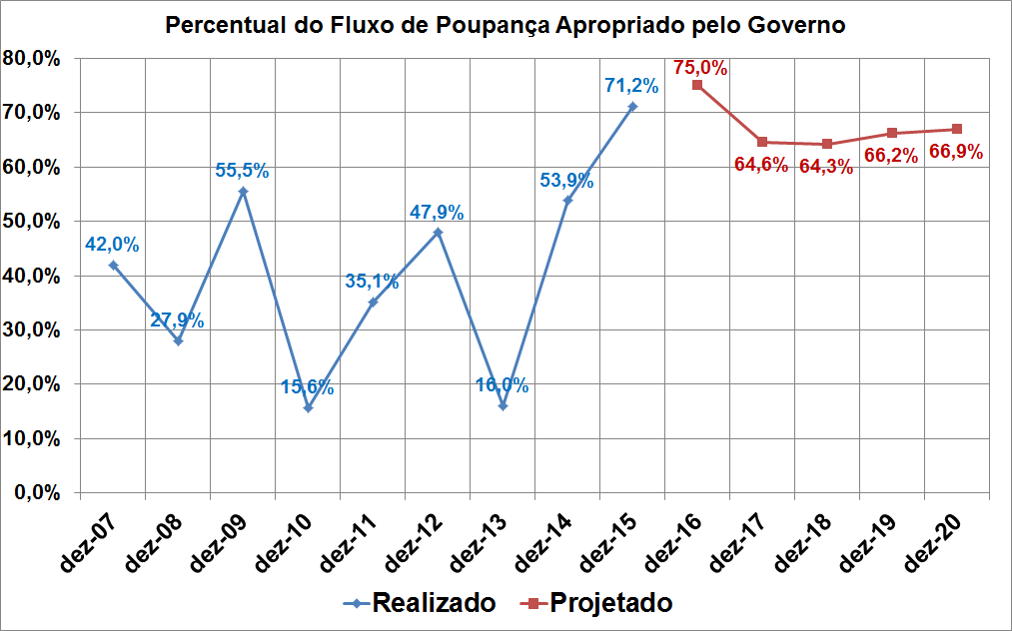
Hipóteses: PIB : cenário FOCUS; correlação entre divida/PIB e fluxo de poupança apropriado pelo Governo

Slide 22
 | jun/16 | Cenário Ajuste fiscal
NTN_B (10 anos) | 6,1% | 4,0%
Custo Capital Próprio Real | 14,7% | 7,9%
Custo de Mercado Real (debênt.) | 12,2% | 6,1%
Custo de Mercado Real (ex IR) | 8,1% | 4,1%
WACC (70% de Terceiros) | 10,1% | 5,2%
Tarifa do serviço | + 52% | 100

Slide 23
5. Conclusões

Slide 24
Conclusões
Investimento em infraestrutura é o principal instrumento de retomada do crescimento e do aumento de produtividade
Financiamento privado de infraestrutura : novo modelo requer participação predominante do mercado de capitais;
Projetos financiáveis: condições para project finance
a. projetos de qualidade, com mitigação de riscos de
construção (seguro garantia, performance bond);
b. desenvolvimento do mercado segurador
c. segurança jurídica e regulatória;
d. otimização de sinergia entre BNDES, CEF, mercado de
capitais , bancos comerciais.

Slide 25
Conclusões
4. Anúncios da nova politica tem vários pontos positivos para gerar
projetos financiáveis; reunião do Conselho do PPI em 13/09/2016.
5. Mercado de capitais - alguns desafios :
Ajuste fiscal e recuperação da poupança do setor publico reduz custo de capital e tarifas
Debentures incentivadas:
Entrada de institucionais: revisão de incentivos fiscais
Estrangeiros : grande potencial: taxas baixas no mundo; carteira de R$ 466 bilhões de tit. públicos (86% pré) com risco cambial
Mitigação de riscos de construção, regulatórios e jurídicos
Pipeline: planejamento; banco de projetos
BNDES: selo de qualidade (=IFC); garantias na fase construção
6. Liquidez no mercado secundário

Slide 26
OBRIGADO
crocca@uol.com.br

